Slide 1
DEUTSCHLEHRERTAGE 2023
19.- 21.03.2023
Workshop: Digitale Medien im Unterricht – digital unterrichten
Referent: Malick NDAO – Senegal
Kontakt: ndao_malick@yahoo.de

Slide 2
AGENDA
Kurze Präsentation des Referenten
WarmUp: Wie fühle ich mich heute?
Einsatz von digitalen Medien: Faktoren
- Welche digitalen Medien kann man einsetzen?
- Digitale Tools für den Unterricht
Auswertung des Workshops

Slide 3
Eine kleine umfrage: barometer
Wie fühle ich mich heute?
- Ich fühle mich….
Super / Sehr gut / Gut / nicht so gut
Bewegung im Raum im Rhythmus von Musik
Standbild / Freeze

Slide 4
WÜNSCHE UND ERWARTUNGEN
Was erwarte ich von diesem Workshop?
Was wünsche ich mir in diesem Workshop?
Padlet / Kärtchen -> Austausch mit den Kollegen
https://padlet.com/mndao127/was-erwarte-ich-von-diesem-ws-5nd1a8uisedvgwj8

Slide 5
Digitale Medien
Tablet-, Notebook- oder Laptop
Interaktive Witheboards/Smartboard/Prowise Touschscreen
Smartphones
Digitale Lernprogramme
Digitale Lernplattformen
Digitale Lernsoftware

Slide 6
Faktoren zum Einsatz von digitalen medien
Technische Voraussetzungen
Adäquate Materialien
Medienkompetente Lehrkräfte

Slide 7
Digitale tools für den unterricht
Welche Tools kennt ihr noch?
Schreibt im Padlet 2 bis 3 Tools. Welche Funktionen haben sie?
https://padlet.com/mndao127/tools-und-ihre-funktionen-5nd1a8uisedvgwj8

Slide 8
Digitale tools für den unterricht
Afrika-Quizz mit Wordwall
https://wordwall.net/de/resource/13668412/afrika-quizz

Slide 9
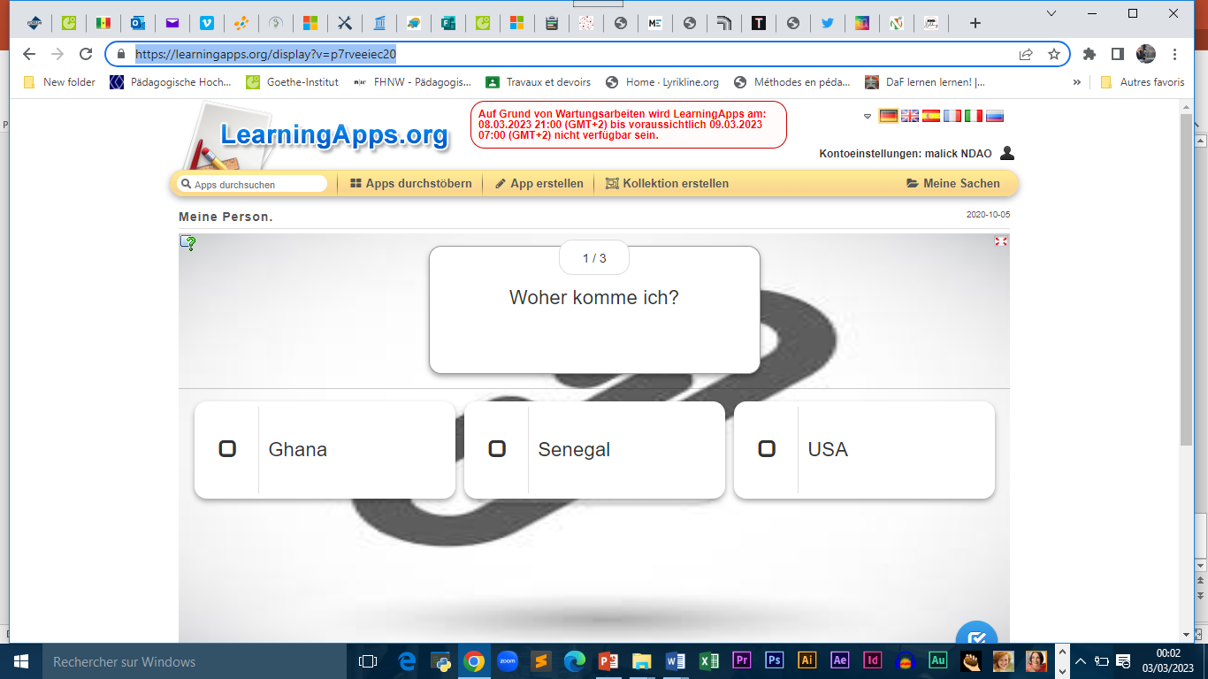
LearningApps
https://learningapps.org/display?v=p7rveeiec20

Slide 10
Kollaborativ lernen
https://unserpad.de/p/DEUTSCHLEHRERTAGE_2023

Slide 11
Weitere tools zum ausprobieren
Padlet : digitale Pinnwand
Goethe Online Live Quiz
Answergarden
QR Code Monkey
Quizlet
Notion
Book creator …

Slide 12
Auswertung des workshops
https://digistorm.app/c/5046677
Wie haben Sie den Workshop gefunden? Wie hat das euch gefallen?
Klicken Sie bitte auf den Link oben an und geben Sie den folgenden Code 5046677 ein.

Slide 13
Vielen dank für ihre aufmerksamkeit!

